Slide 1
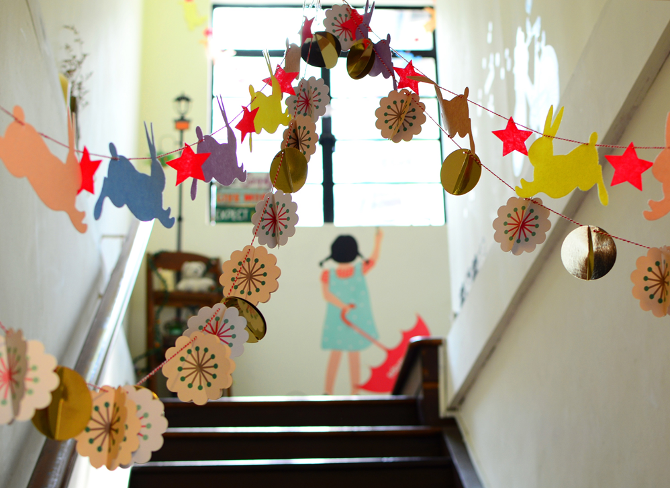
A KRÉTA rendszer

Slide 2



KRÉTA
Célkitűzések
        A magyar közoktatás teljes intézményhálózata részére, hatékonyan működtethető elektronikus adminisztrációs rendszer kialakítása.
        A jogszabályoknak és adatvédelmi, adatkezelési elveknek megfelelő, szilárd jogszabályi háttérrel rendelkező informatikai rendszer kialakítása.
        Az elektronikus adminisztrációs rendszerek (e-naplók) teljes körű elterjesztése a magyar közoktatási hálózatban.

Slide 3
KRÉTA
Intézményi használat

Slide 4
KRÉTA
Tanügyigazgatási rendszer
Fenntartó / Minisztérium | Üzemeltető szervezet | Üzemeltetés | Intézmény szám
Emberi Erőforrások Minisztériuma (EMMI) | Klebelsberg Központ (KK) | Nemzeti Infrastruktúra Szolgáltató Zrt. (NISZ ZRt.) | 2882
Nemzetgazdasági Minisztérium (NGM) | Nemzeti Szakképzési és Felnőttképzési Hivatal (NSZFH) | NSZFH saját szerverpark | 380
Földművelésiügyi Minisztérium (FM) | Herman Ottó Intézet (HOI) | HOI saját szerverpark | 62
Egyházi, alapítványi és magán fenntartás |  |  | 174

Slide 5
KRÉTA
Elektronikus napló
KRÉTA E-NAPLÓ-t használó intézmények számának alakulása
Időpont | KK | NSZFH | HOI | EGYÉB | Összesen
2016-05 | 0 | - | - | - | 0
2016-09 | 30 | - | - | 4 | 34
2017-01 | 46 | - | - | 4 | 50
2017-05 | 200 | 0 | 0 | 4 | 204
2017-09 | 818 | 240 | 55 | 152 | 1265
2018-01 | 1080 | 284 | 58 | 162 | 1584

Slide 6
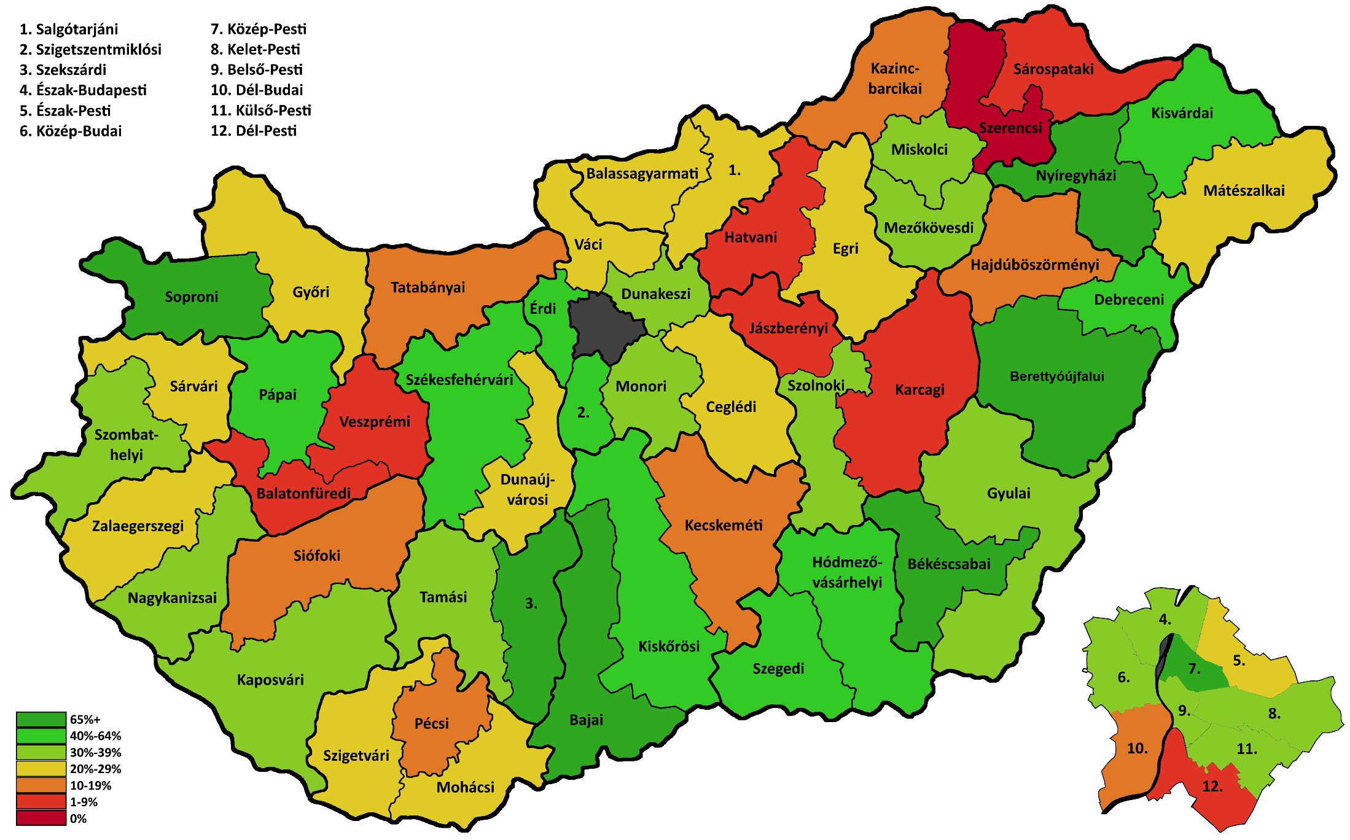
KRÉTA
Elektronikus napló használata a tankerületekben

Slide 7
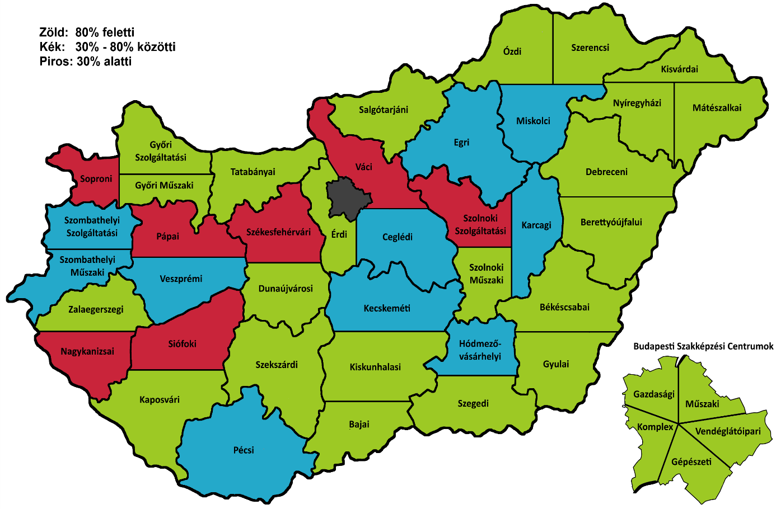
KRÉTA
Elektronikus napló használata a szakképzési centrumokban

Slide 8
KRÉTA
Elektronikus napló- Tanárok
154 000 pedagógus
120 000 pedagógus a KRÉTA rendszerben
66 410 KRÉTA e-naplót használó pedagógus
Pedagógusok 43%-a KRÉTA használó
Napi 300 000 tanóra
Napi 1,6 milló jegy

Slide 9
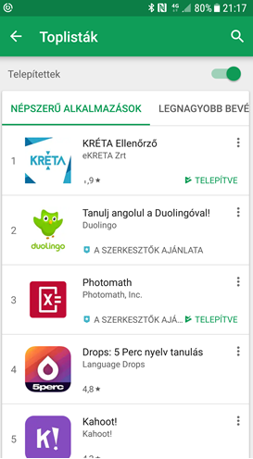
KRÉTA
Elektronikus napló- Szülői alkalmazás
Legnépszerűbb oktatási mobil alkalmazás Magyarországon
Android és iOS támogatás
182 500 letöltés
Napi 600 000 belépés
Azonnali (push) üzenetek
Ingyenes

Slide 10
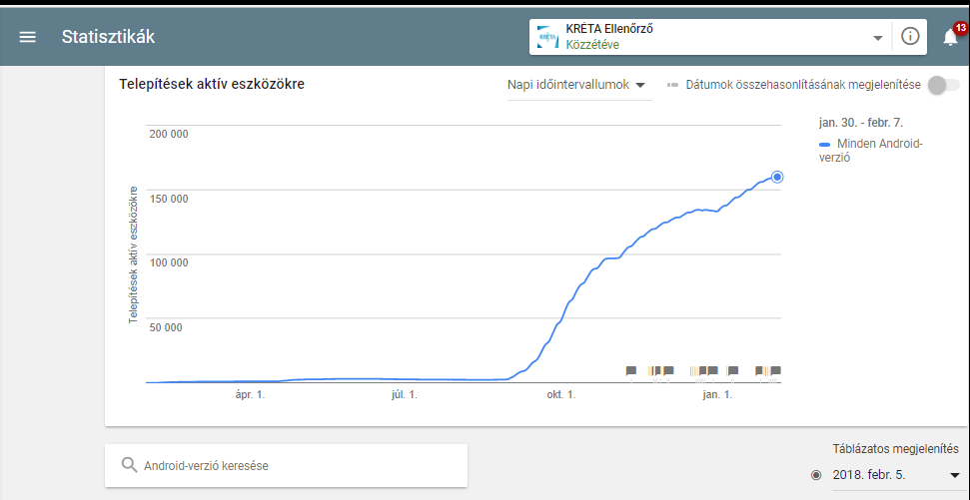
KRÉTA
Elektronikus napló- Szülői alkalmazás letöltése

Slide 11
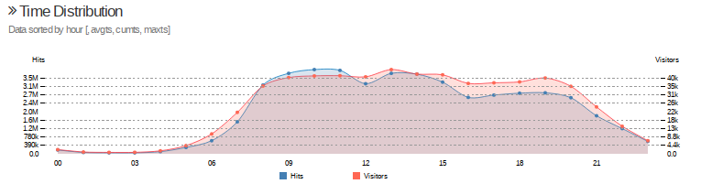
KRÉTA
Felhasználói aktivitás
Teljes aktivitási ábra (szülők, diákok is benne vannak az adatokban)
8-20 óra között folyamatos csúcsterhelés
Tanári – szülői aktivitás egyensúlya

Slide 12


KRÉTA - Fenntartó
Fenntartói rendszer
Elemzések, kimutatások, diagramok
Stratégiai és operatív döntések támogatása
Transzparens intézményhálózat

Slide 13
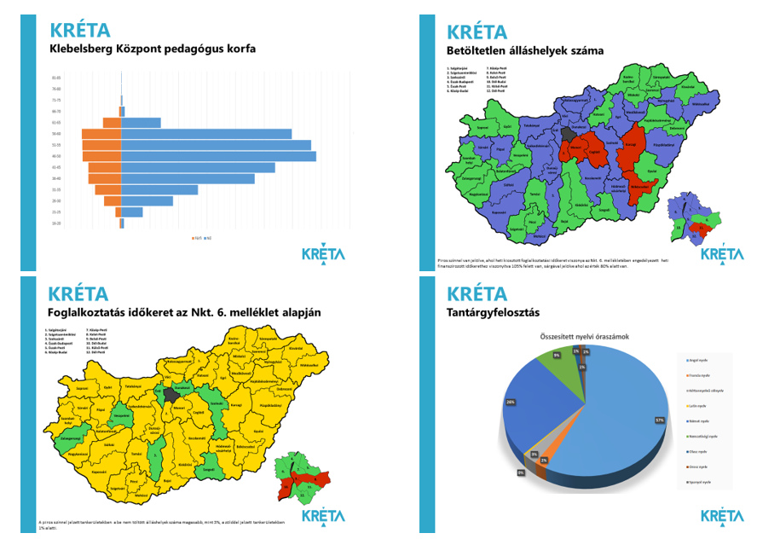
KRÉTA - Fenntartó
Elemzések, riportok

Slide 14
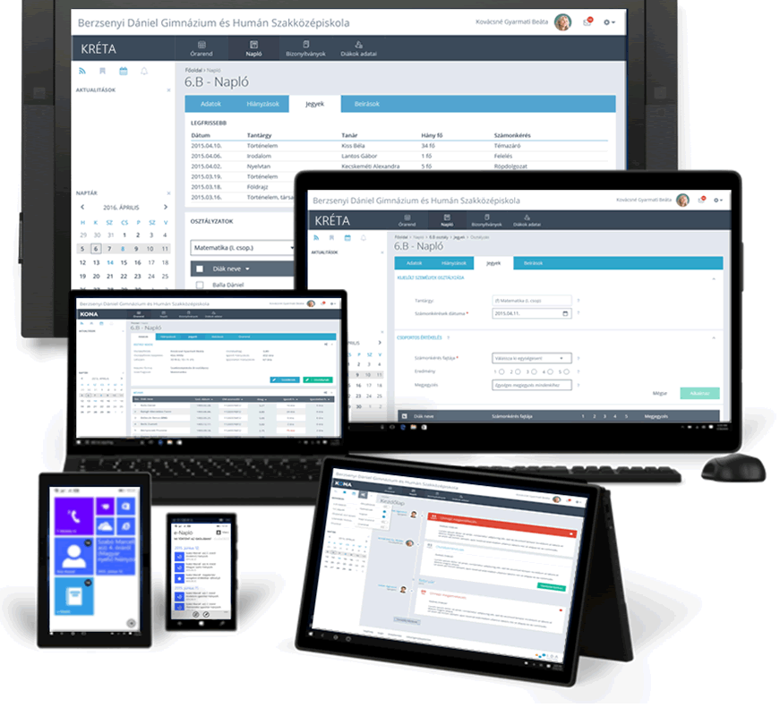
KRÉTA - Intézmény
Tanügyigazgatási rendszer
Egyszerű és hatékony adatszolgáltatások
Törzsadat nyilvántartás
Elektronikus napló
Iktatási rendszer
Vezetői döntéstámogatás

Slide 15
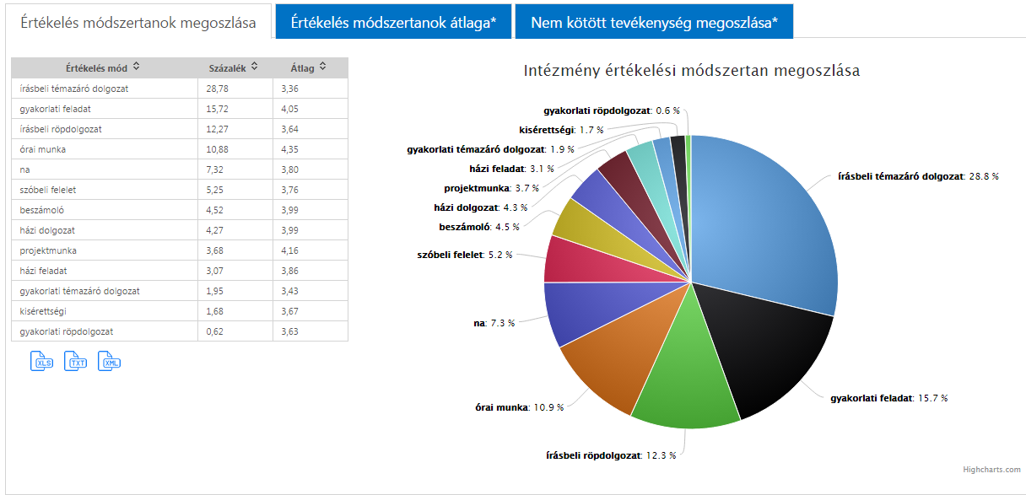
KRÉTA
Intézményi döntéstámogatás

Slide 16
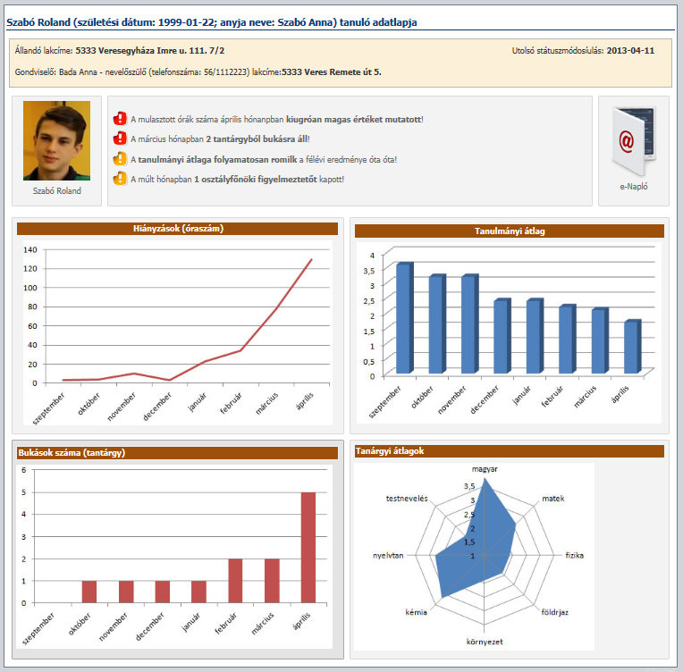
KRÉTA
Tanulói profil

Slide 17
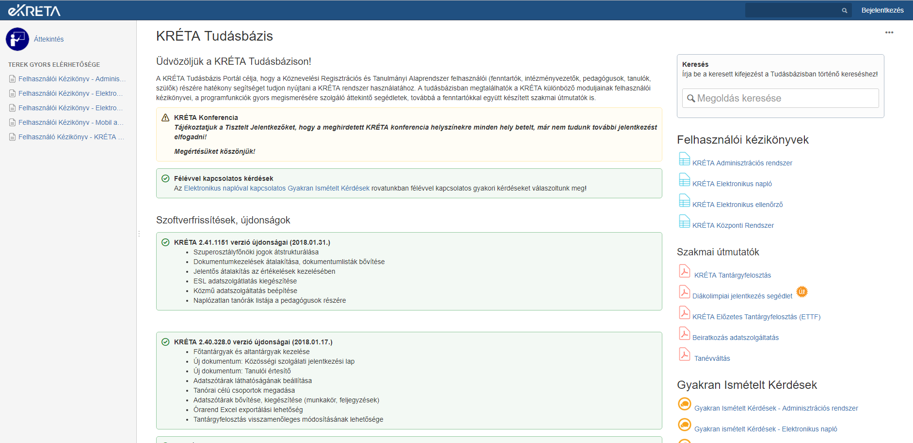
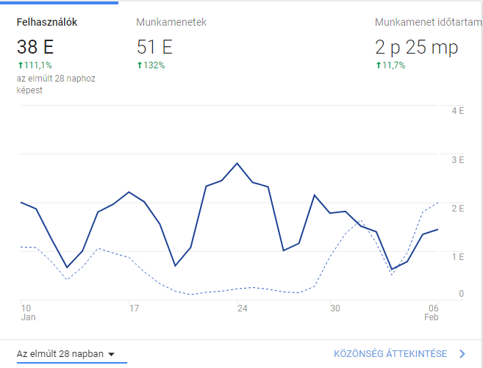
KRÉTA
KRÉTA Tudásbázis
tudasbazis.ekreta.hu

Slide 18
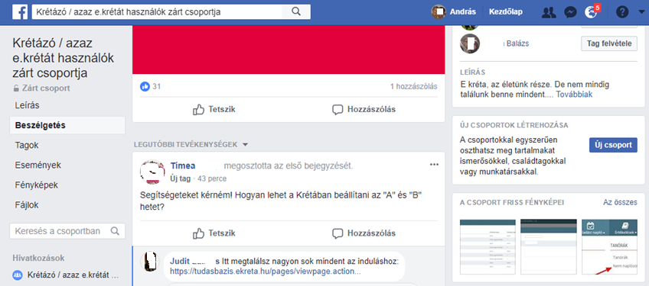
KRÉTA
Önkéntesen szerveződő támogatás
Facebook csoport
Krétázó / azaz e.krétát használók csoportja
1851 tag, hetente kb. 100 fővel növekszik

Slide 19
